Slide 1
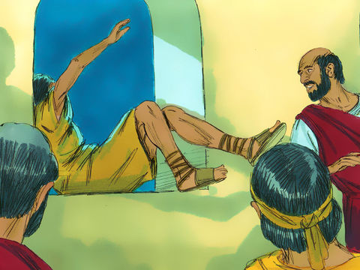
Eutychus
23 augustus 2020
Rotterdam

Slide 2
Gebeurtenissen en tekenen in Handelingen:
1:9 → Heer, herstelt u in deze tijd het koninkrijk voor Israël?
28:28 → Laat het, dan, aan jullie bekend zijn, dat deze redding van God tot de natiën werd afgevaardigd, en zíj zullen horen.

Slide 3
Gebeurtenissen en tekenen in Handelingen:
1:9 → Heer, herstelt u in deze tijd het koninkrijk voor Israël?
Hand.2 Petrus en de 12: uitstorting van de geest
Hand.3 Petrus en Johannes genezen de verlamde bij de Schone Poort
Hand.7 de steniging van Stefanus (introductie Saulus)
Hand.9 de roeping van Saulus
Hand.13 de Jood Elymas tijdelijk verblind door Paulus
Hand.20 Eutychus’ dodelijke val tijdens Paulus’ toespraak
Hand.21 oproer in Jeruzalem, omdat Paulus een heiden in de tempel gebracht zou hebben
Hand.27 schipbreuk, omdat de scheepslieden Paulus negeerden
28:28 → Laat het, dan, aan jullie bekend zijn, dat deze redding van God tot de natiën werd afgevaardigd, en zíj zullen horen.

Slide 4
Gebeurtenissen en tekenen in Handelingen:
1:9 → Heer, herstelt u in deze tijd het koninkrijk voor Israël?
28:28 → Laat het, dan, aan jullie bekend zijn, dat deze redding van God tot de natiën werd afgevaardigd, en zíj zullen horen.

Slide 5
Handelingen 20
6 En wij varen uit van Filippi, na de dagen van de ongezuurde broden,
en wij kwamen in vijf dagen naar hen toe, in Troas, waar wij zeven dagen vertoeven.
Paulus en Lukas (de schrijver van Handelingen)

Slide 6
Handelingen 20
6 En wij varen uit van Filippi, na de dagen van de ongezuurde broden,
en wij kwamen in vijf dagen naar hen toe, in Troas, waar wij zeven dagen vertoeven.
14 nisan = pesach (Lev. 23:5)
vanaf 15 nisan → feest van ongezuurde broden (7 dagen) (Lev. 23:6)

Slide 7
Handelingen 20
6 En wij varen uit van Filippi, na de dagen van de ongezuurde broden,
en wij kwamen in vijf dagen naar hen toe, in Troas, waar wij zeven dagen vertoeven.
Sopater, Aristarchus, Sekundus, Gajus, Timotheüs, Tychikus en Trofimus (vers 4)

Slide 8
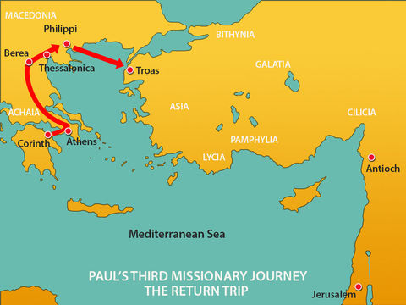
Handelingen 20
6 En wij varen uit van Filippi, na de dagen van de ongezuurde broden,
en wij kwamen in vijf dagen naar hen toe, in Troas, waar wij zeven dagen vertoeven.

Slide 9
Handelingen 20
7 En op de één van de sabbatten
zijn wij verzameld om brood te breken,
en Paulus argumenteerde met hen.
En omdat hij op het punt staat de volgende morgen weg te gaan, verlengde hij het woord tot aan middernacht.
Geparafraseerd: op dag één van de sabbatten(telling)

Slide 10
Handelingen 20
7 En op de één van de sabbatten
zijn wij verzameld om brood te breken,
en Paulus argumenteerde met hen.
En omdat hij op het punt staat de volgende morgen weg te gaan, verlengde hij het woord tot aan middernacht.
= dag 1 van de ‘sabbattentelling’ (omer telling)
vanaf de dag van de eerstelingsschoof moesten er 7 sabbatten geteld worden, de navolgende dag was de 50e = pinksteren
Deze geschiedenis vindt plaats op de dag van de eerstelingsschoof = de opstanding van Christus!

Slide 11
Handelingen 20
7 En op de één van de sabbatten
zijn wij verzameld om brood te breken,
en Paulus argumenteerde met hen.
En omdat hij op het punt staat de volgende morgen weg te gaan, verlengde hij het woord tot aan middernacht.
maaltijd met elkaar houden = uitbeelding van gemeenschap

Slide 12
Handelingen 20
7 En op de één van de sabbatten
zijn wij verzameld om brood te breken,
en Paulus argumenteerde met hen.
En omdat hij op het punt staat de volgende morgen weg te gaan, verlengde hij het woord tot aan middernacht.
Deze geschiedenis spreekt over de tijd dat ‘Paulus spreekt’

Slide 13
Handelingen 20
7 En op de één van de sabbatten
zijn wij verzameld om brood te breken,
en Paulus argumenteerde met hen.
En omdat hij op het punt staat de volgende morgen weg te gaan, verlengde hij het woord tot aan middernacht.
Deze wereld is in duisternis, het is nacht (Rom. 13:2)
Paulus noemt de wereldbeheersers o.a. ‘de machten van deze duisternis’ (Ef. 6:12)
Voor velen komt de Heer dan ook ‘als een dief in de nacht’ (1 Thess. 5:2)

Slide 14
Handelingen 20
8 En er waren aanzienlijk veel fakkels
in het bovenvertrek, waar wij waren verzameld.
Licht in een donkere wereld →

Slide 15
Kolossenzen 1
12 dankende de Vader, die jullie bekwaam maakt voor het deel van het lotsdeel van de heiligen in het licht.
13 Hij redt ons uit vanuit de autoriteit van de duisternis,
en Hij verplaatst ons tot in het koninkrijk van de Zoon van zijn liefde.

Slide 16
Handelingen 20
8 En er waren aanzienlijk veel fakkels
in het bovenvertrek, waar wij waren verzameld.
SV: opperzaal, NBG: bovenzaal
Een hoog vertrek: beeld van onze hoge positie in Christus
Op de 3e verdieping! Zie vers 9
Donker in de wereld, maar daar is licht
Vgl. Johannes 13: de voetwassing

Slide 17
Handelingen 20
9 En een zekere jonge man, genaamd Eutychus,
zit bij het raam,
en hij wordt door een diepe slaap overmand.
Eutychus = gelukhebber/fortuinlijk
Hij is een beeld van Israël aan wie het woord van God was toevertrouwd →

Slide 18
Romeinen 3
1 Wat is dan het voorrecht van de Jood,
of wat is de baat van de besnijdenis?
2 Veel, in elk opzicht. Want, in de eerste plaats, dit,
dat aan hen de woorden van God werden toevertrouwd.
Romeinen 9
4 Want zij zijn Israëlieten: van hen is het zoonschap en de heerlijkheid en de verbonden en de wetgeving en de dienst en de beloften;
5 van hen zijn de vaders en uit hen is de Christus, naar het vlees (…)

Slide 19
Handelingen 20
9 En een zekere jonge man, genaamd Eutychus,
zit bij het raam,
en hij wordt door een diepe slaap overmand.
Een raam geeft uitzicht/overzicht

Slide 20
Handelingen 20
9 En een zekere jonge man, genaamd Eutychus,
zit bij het raam,
en hij wordt door een diepe slaap overmand.
Paulus in Romeinen 11 →

Slide 21
Romeinen 11
7 Wat dan? Wat Israël zoekt, dit verkreeg zij niet, maar de uitverkiezing verkreeg het, en de overigen werden verhard,
8 zoals er geschreven staat:
God geeft aan hen een geest van diepe slaap,
ogen om niet te kijken en oren om niet te horen,
tot op de dag van vandaag.

Slide 22
Handelingen 20
….En terwijl Paulus nog meer argumenteert,
valt hij, door de slaap overmand,
van de derde verdieping naar beneden,
en hij werd dood opgepakt.
een geest van diepe slaap → ontslapen
Israël in het graf, bijv. Ez. 37

Slide 23
Handelingen 20
10 Maar Paulus daalt af, en hij valt op hem neer, en hij omhelst hem,
en hij zei: Maak geen rumoer, want zijn ziel is in hem.
Paulus had een grote liefde voor ‘zijn broeders, zijn verwanten naar het vlees’(Rom .9:3)

Slide 24
Handelingen 20
11 En hij gaat naar boven, en hij breekt het brood, en hij proeft.
En hij converseert nog een aanzienlijke tijd, tot aan het ochtendgloren, en zó ging hij uit.

Slide 25
Handelingen 20
11 En hij gaat naar boven, en hij breekt het brood, en hij proeft.
En hij converseert nog een aanzienlijke tijd, tot aan het ochtendgloren, en zó ging hij uit.
Tot de dag aanbreekt voor Israël, is Paulus’ woord maatgevend

Slide 26
Handelingen 20
12 En zij leidden de jongen levend weg,
en zij werden mateloos bemoedigd.

Slide 27
Handelingen 20
12 En zij leidden de jongen levend weg,
en zij werden mateloos bemoedigd.
Beeld van het herstel van Israël →

Slide 28
Ezechiël 37
12 Daarom, profeteer, en jij zegt tot hen:
Zó zegt de Heer JAHWEH: aanschouw!
Ik zal jullie graven openen en Ik zal jullie uit jullie graven doen opgaan, mijn volk,
en Ik zal jullie naar de grond van Israël brengen.
13 En jullie zullen weten, dat Ik JAHWEH ben,
wanneer Ik jullie graven open
en wanneer Ik jullie uit jullie graven doe opgaan, mijn volk.
14 Ik zal mijn geest in jullie geven, en jullie zullen leven,
en Ik zal jullie vestigen op jullie grond.
En jullie zullen weten, dat Ik, JAHWEH, het gesproken en gedaan heb, zegt JAHWEH met nadruk.

Slide 29
Romeinen 11
11 Ik zeg dan: Struikelen zij soms, opdat zij zouden vallen?
Moge het niet gebeuren!
Maar in hun misstap is de redding voor de natiën,
om hen jaloers te maken.
12 En indien hun misstap de rijkdom van de wereld is en hun vermindering de rijkdom van de natiën,
hoeveel te meer hun compleet-making!

Slide 30
Romeinen 11
13 En ik zeg tegen jullie, de natiën:
in zoverre ik, dan, inderdaad, de afgevaardigde van de natiën ben, verheerlijk ik mijn bediening,
14 of ik, op de een of andere manier,
degenen van mijn vlees jaloers zou kunnen maken,
en enigen uit hen zou kunnen redden.
15 Want indien hun verwerping de verzoening van de wereld is,
wat zal de aanneming anders zijn dan leven uit de doden?

